Slide 1
Regulačná technika
Regulátory

Slide 2
Regulátory
Sú zariadenia, ktoré samočinne uskutočňujú reguláciu.
Spojité regulátory sú charakteristické tým, že všetky ich členy pracujú spojito. Akčná veličina je spojitou funkciou regulačnej odchýlky.
Nespojité regulátory sú charakteristické tým, že aspoň jeden člen regulátora pracuje nespojito. Akčná veličina môže nadobúdať len určitý počet hodnôt.
Priame regulátory sú charakteristické tým, že energia odoberaná z ich meracieho člena (receptora) stačí na priame ovládanie akčného člena. Nepotrebuje pre svoju činnosť pomocnú energiu.
Nepriame regulátory – energia odoberaná z ich meracieho člena nestačí na priame ovládanie akčného člena. Tzn., že potrebujú pre svoju činnosť pomocnú energiu. Tieto regulátory môžu byť hydraulické, pneumatické, elektrické.

Slide 3
Bloková schéma všeobecného regulátora
y
merací člen
y_{s}
e
ústredný člen
výstupný člen
x
w
riadiaci člen
y_{w}
y_{s} – skutočná hodnota regulovanej veličiny, y_{w} –žiadaná hodnota,
e – regulačná odchýlka, x – akčná veličina

Slide 4
Nespojité regulátory
Sú charakterizované tým, že akčná veličina môže nadobúdať len obmedzený počet hodnôt. Zmena z jednej hodnoty na druhú prebieha skokom. Akčný člen nespojitého regulátora môže nadobúdať len 2 alebo niekoľko pevných polôh.
Dvojpolohový regulátor je najjednoduchší nespojitý regulátor. Ak skutočná hodnota regulovanej veličiny klesne pod požadovanú hodnotu, nadobudne akčná veličina určitú pevnú hodnotu x _{max}. Ak prekročí skutočná hodnota regulovanej veličiny požadovanú hodnotu, nadobudne akčná veličina inú pevnú hodnotu x _{min,} spravidla nulovú.
Trojpolohový regulátor - akčný člen trojpolohového regulátora môže nadobudnúť tri pevné polohy. Tretiu polohu je potrebné vhodne zvoliť, pretože tým možno zlepšiť kvalitu regulačného procesu. Nastavujú sa dve požadované hodnoty y _{w1} a y _{w2} .

Slide 5
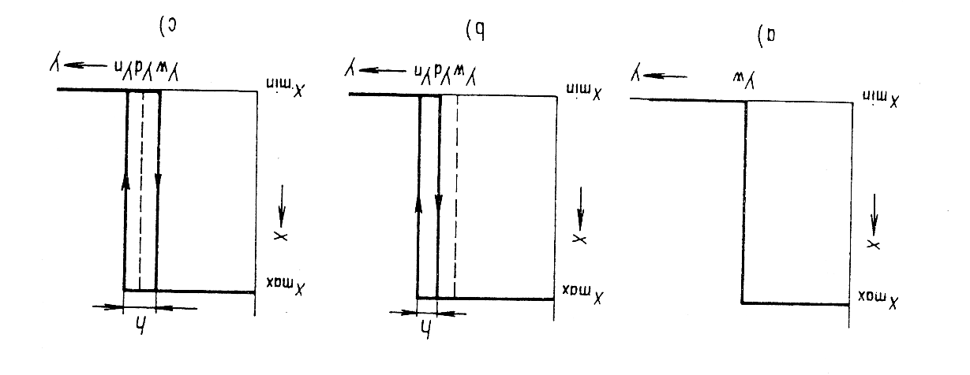
Dvojpolohový regulátor – statická charakteristika
a)
b)
c)
Bez hysterézie
Teoretická charakteristika s hysteréziou
Reálna charakteristika s hysteréziou

Slide 6
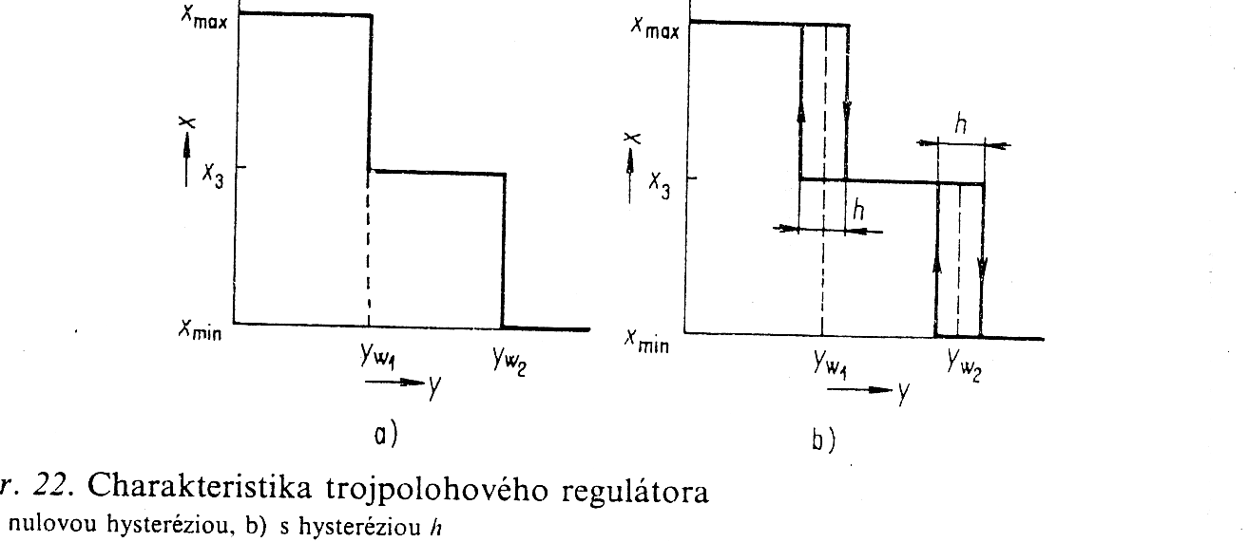
Trojpolohový regulátor – statická charakteristika

Slide 7
Spojité regulátory
Sú to regulátory, u ktorých môže akčná veličina v danom rozsahu nadobúdať ľubovoľný počet hodnôt (0 – max.)
Proporcionálny regulátor je regulátor, ktorého závislosť medzi vstupnou a výstupnou veličinou je priama úmernosť.
x = K_{R}.e
K_{R} je súčiniteľ prenosu (zosilnenie regulátora)
Pásmo proporcionality pp je rozsah, v ktorom sa musí zmeniť regulovaná veličina (regulačná odchýlka), aby sa regulačný orgán prestavil z jednej krajnej polohy do druhej.

Slide 8
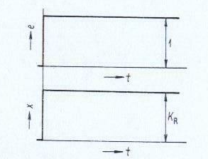
Prechodová charakteristika proporcionálneho regulátora
Pri jednotkovej zmene vstupnej veličiny regulátora sa jeho výstupná veličina ustáli takmer ihneď na novej hodnote.
Proporcionálny regulátor je jednoduchý, lacný a stabilný. Nevýhodou však je, že pracuje s trvalou regulačnou odchýlkou.

Slide 9
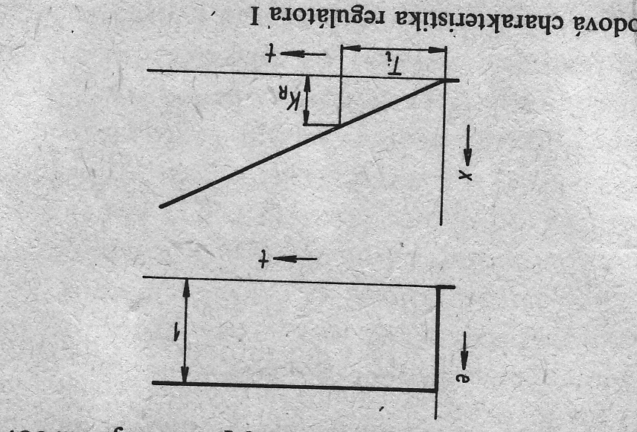
Integračný regulátor
Pri tomto regulátore každej hodnote vstupnej veličiny zodpovedá úmerná zmena rýchlosti výstupnej veličiny.
Ti – integračná časová konštanta.
Z prechodovej charakteristiky je zrejmý astatizmus – nestabilita integračného regulátora.
Tento regulátor pracuje bez trvalej regulačnej odchýlky, Vzhľadom na astatizmus nie je vhodný na reguláciu astatických sústav.

Slide 10
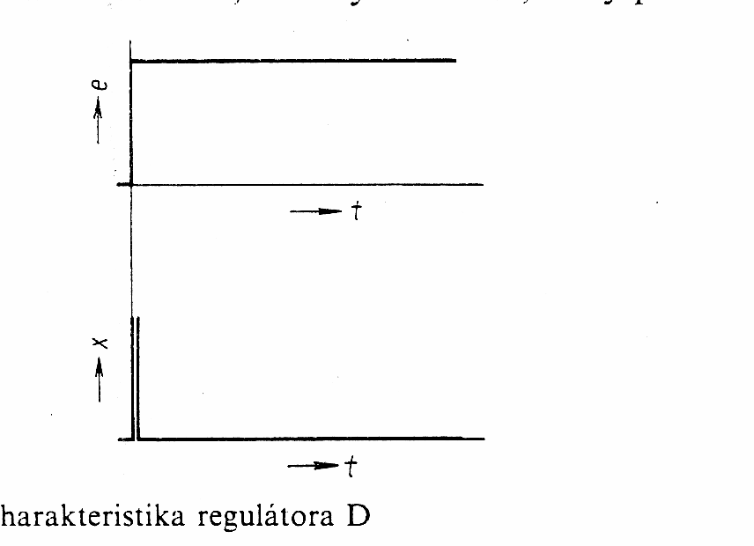
Derivačný regulátor
Pri tomto regulátore zmene rýchlosti vstupnej veličiny zodpovedá priamo úmerná hodnota výstupnej veličiny. Používa sa na zrýchlenie regulačného procesu. Nepoužíva sa priamo, pretože neodstraňuje regulačnú odchýlku.

Slide 11
Združené regulátory
Vlastnosti združených regulátorov určuje súčet vlastností jednoduchých regulátorov. V praxi sa však používajú len tri z nich, a to: regulátory PI, regulátory PD a regulátory PID.
PI regulátor: Z priebehu prechodovej charakteristiky možno vyčítať, že do regulačného procesu zasiahne najskôr proporcionálna zložka regulátora a až potom zložka integračná. Tento regulátor pracuje bez trvalej regulačnej odchýlky.
PD regulátor: Z priebehu prechodovej charakteristiky možno vyčítať, že do regulačného procesu najskôr zasiahne derivačná zložka regulátora, ktorá celý regulačný proces urýchli, a až potom sa prejaví proporcionálna zložka ktorá celý regulačný pochod stabilizuje. Tento regulátor však pracuje s trvalou regulačnou odchýlkou.
PID regulátor: Z priebehu prechodovej charakteristiky možno vyčítať, že do regulačného procesu najskôr zasiahne derivačná zložka, neskôr proporcionálna zložka a až na záver integračná zložka. Tento regulátor pracuje bez trvalej regulačnej odchýlky a možno ho hodnotiť ako najdokonalejší spojitý regulátor.

Slide 12
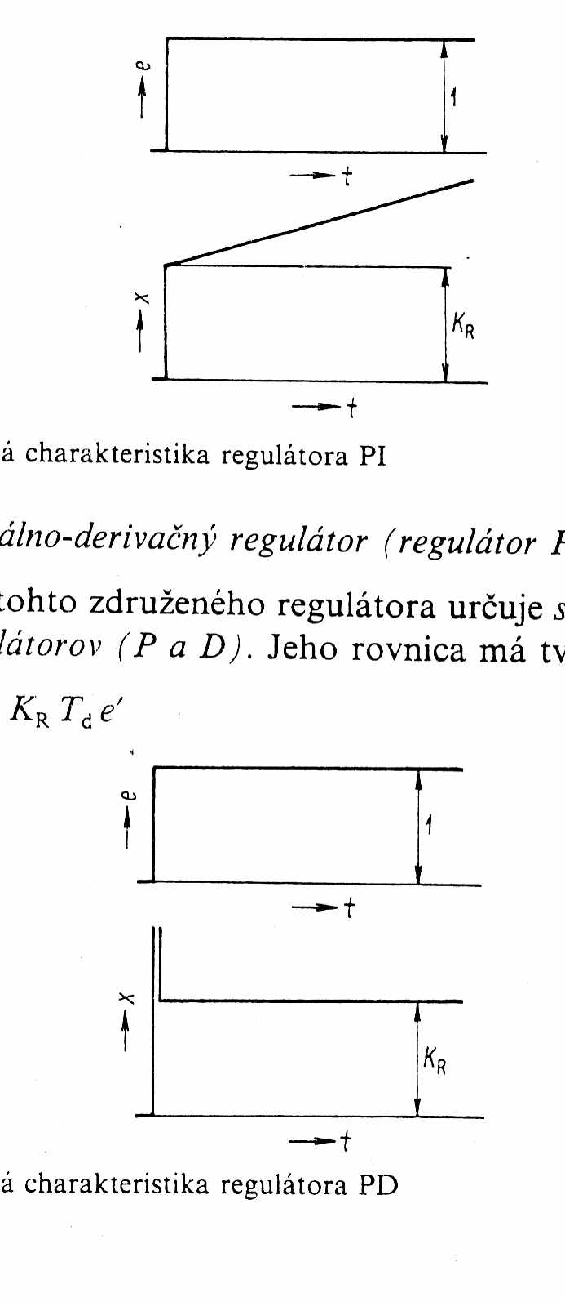
Prechodové charakteristiky PI a PD regulátora
a)
b)

Slide 13
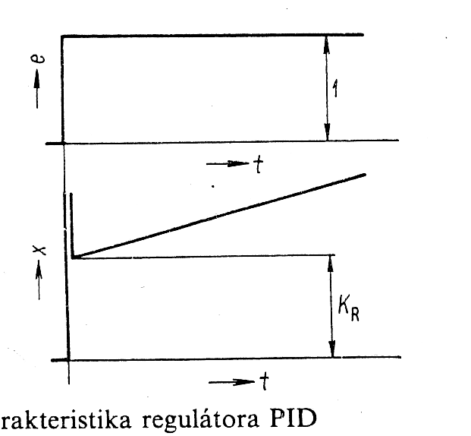
Prechodová charakteristika PID regulátora

Slide 14
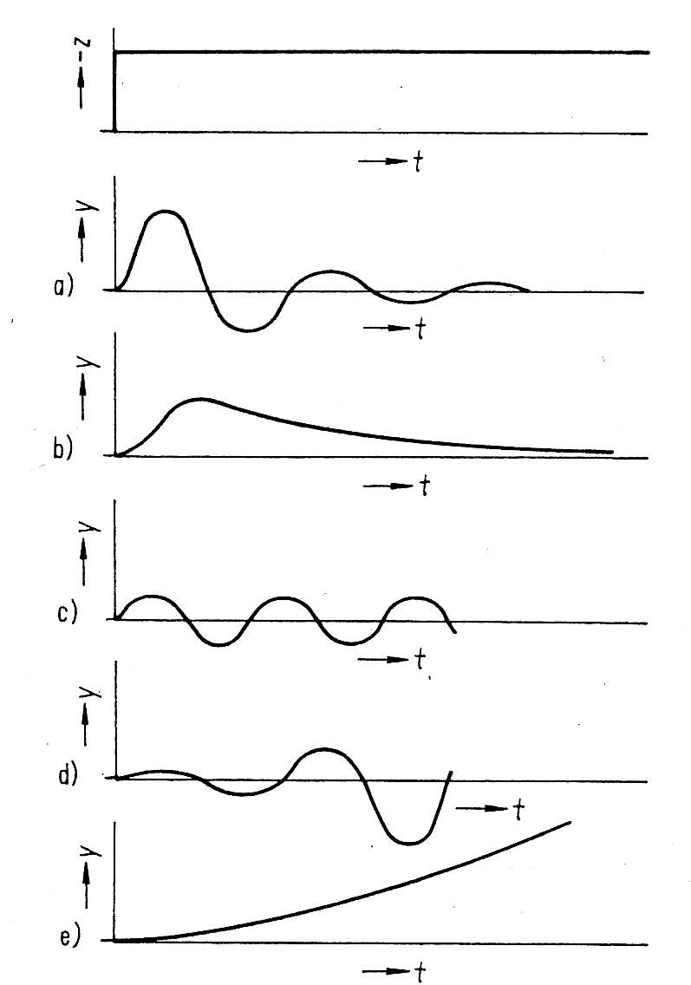
Stabilita regulačného obvodu
Periodicky stabilný regulačný proces
Aperiodicky stabilný regulačný proces
Periodicky na hranici stability regulačný proces
Periodicky nestabilný regulačný proces
Aperiodicky nestabilný regulačný proces
Vznik nestability regulačného procesu môže zapríčiniť buď regulovaná sústava alebo regulátor. Viackapacitné regulované sústavy a sústavy s dopravným oneskorením sa regulujú obtiažne.

Slide 15
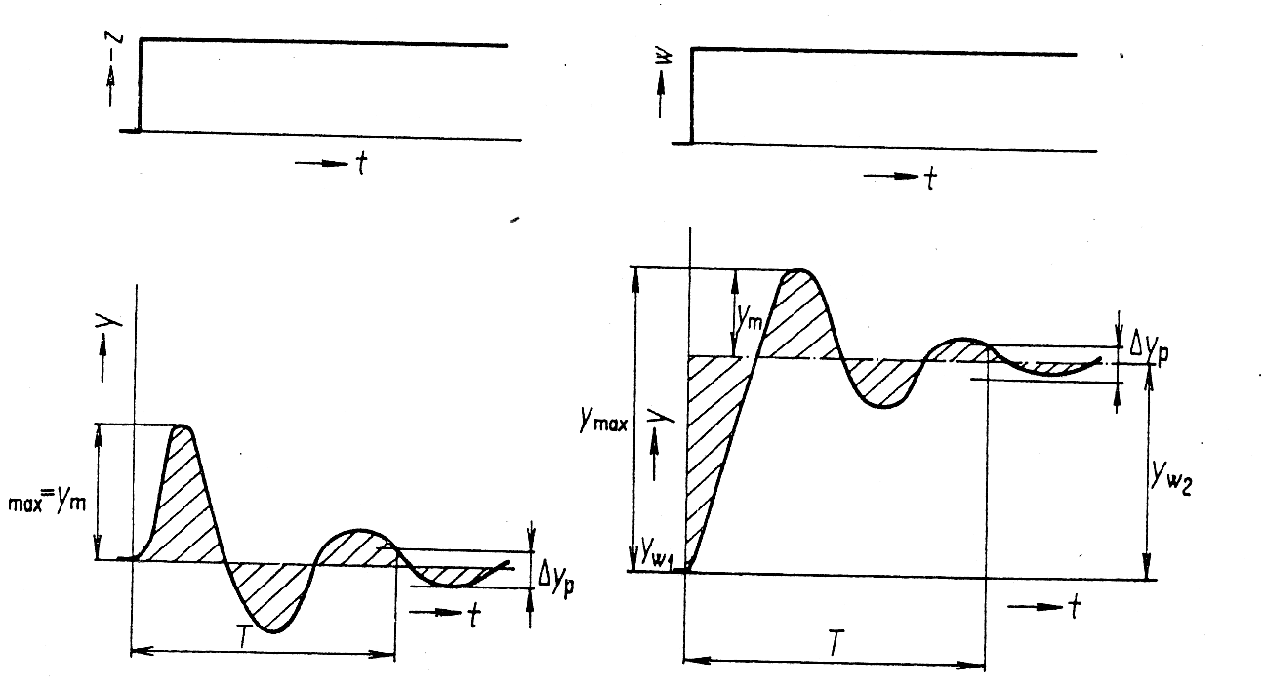
Kvalita regulačného procesu
Kritéria kvality posudzované z prechodovej charakteristiky:
– minimálne preregulovanie y_{m},
– minimálna regulačná plocha (vyšrafované),
– minimálny čas regulácie T.

Slide 16
Nastavenie konštánt regulátorov
Nastavenie regulátora spočíva vo vhodnom nastavení jeho charakteristických veličín pp, T_{I}, T_{D} tak, aby získaný regulačný proces prebiehal čo najpriaznivejšie.
V zásade rozoznávame dve skupiny:
Nastavovanie konštánt na základe skúseností. Táto metóda vychádza zo skúseností, získaných pri nastavovaní regulátorov v regulačných obvodoch podobných obvodu, ktorého regulátor má byť nastavený
Nastavovanie konštánt na základe výpočtu. V praxi existuje niekoľko metód, ktorými možno na základe jednoduchého výpočtu stanoviť konštanty regulátora. Tieto metódy možno v podstate rozdeliť do dvoch skupín. Prvú skupinu tvoria metódy vychádzajúce z predpokladu, že charakteristické veličiny regulovanej sústavy poznáme. Druhú skupinu tvoria metódy vychádzajúce z predpokladu, že charakteristické veličiny regulovanej sústavy nepoznáme.

Slide 17
Regulačný obvod zložený zo sústavy 1. rádu regulovaný dvojpolohovým regulátorom
Činnosť regulátora vysvetlíme na príklade regulácie teploty vo vodnej nádrži.
Regulovaná veličina: teplota vody v nádrži.
Akčná veličina: elektrické napätie privádzané na vyhrievacie teleso.
Princíp: Po pripojení zdroja napätia prechádza vyhrievacím telesom elektrický prúd, a tým sa začne zväčšovať teplota vody. Toto zväčšovanie teploty vody pokračuje dovtedy, kým skutočná hodnota regulovanej veličiny nedosiahne hodnotu y_{h}, (horná hranica hysterézie). V tom okamihu totiž rozpínací kontakt relé preruší prívod elektrického prúdu do vyhrievacieho telesa a regulovaná veličina sa naopak začne zmenšovať. Akonáhle sa skutočná hodnota regulovanej veličiny zmenší na hodnotu y_{d}, (dolná hranica hysterézie) pripojí rozpínací kontakt relé vyhrievací obvod na napätie a regulovaná veličina sa začne zväčšovať. Tento cyklus sa neustále opakuje, a tak skutočná hodnota regulovanej veličiny trvalé kmitá medzi hodnotami y_{h} a y_{d}.

Slide 18
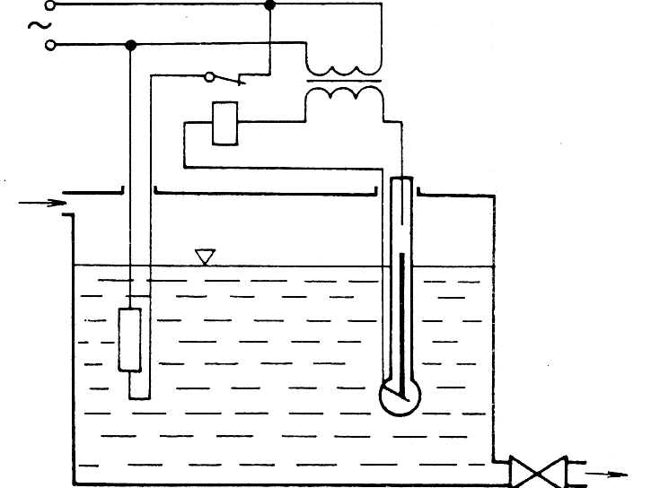
Regulačný obvod pre reguláciu teploty

Slide 19
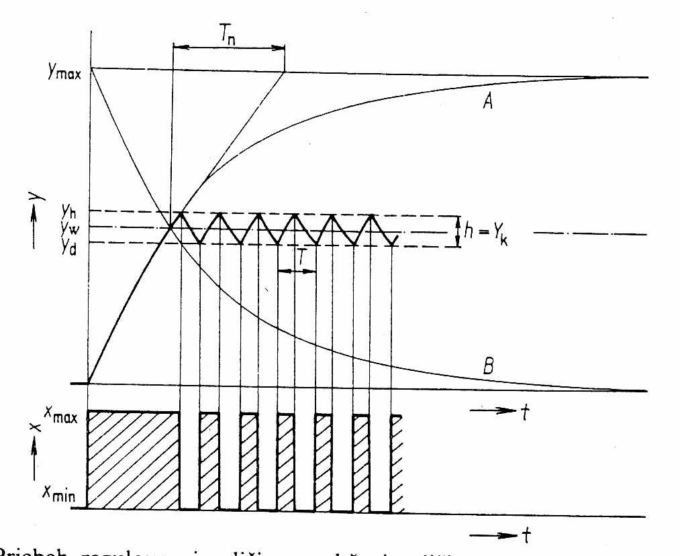
Priebeh regulovanej a akčnej veličiny
A – krivka ohrevu
B – krivka chladnutia

Slide 20
Regulačný obvod zložený zo sústavy 2. rádu regulovaný dvojpolohovým regulátorom
Regulovaná veličina pri zapnutí alebo vypnutí akčnej veličiny nekolíše len v pásme vymedzenom hysteréziou regulátora, ale jej kmitanie je oveľa väčšie. Je to spôsobené tým, že regulovaná veličina sa nezačne okamžite zmenšovať, aj keď dosiahne hodnotu y_{h} a akčná veličina sa vypne, ale ďalej sa zväčšuje. Je to spôsobené oneskorením v sústave, ktoré je dané veľkosťou času prieťahu T_{u}. Až po uplynutí tohto času sa začne regulovaná veličina zmenšo­vať a pri dosiahnutí hodnoty y_{d} sa síce akčná veličina znova zapne, ale zmenšovanie regulovanej veličiny pokračuje ďalej v dôsledku oneskorenia v sústave.

Slide 21
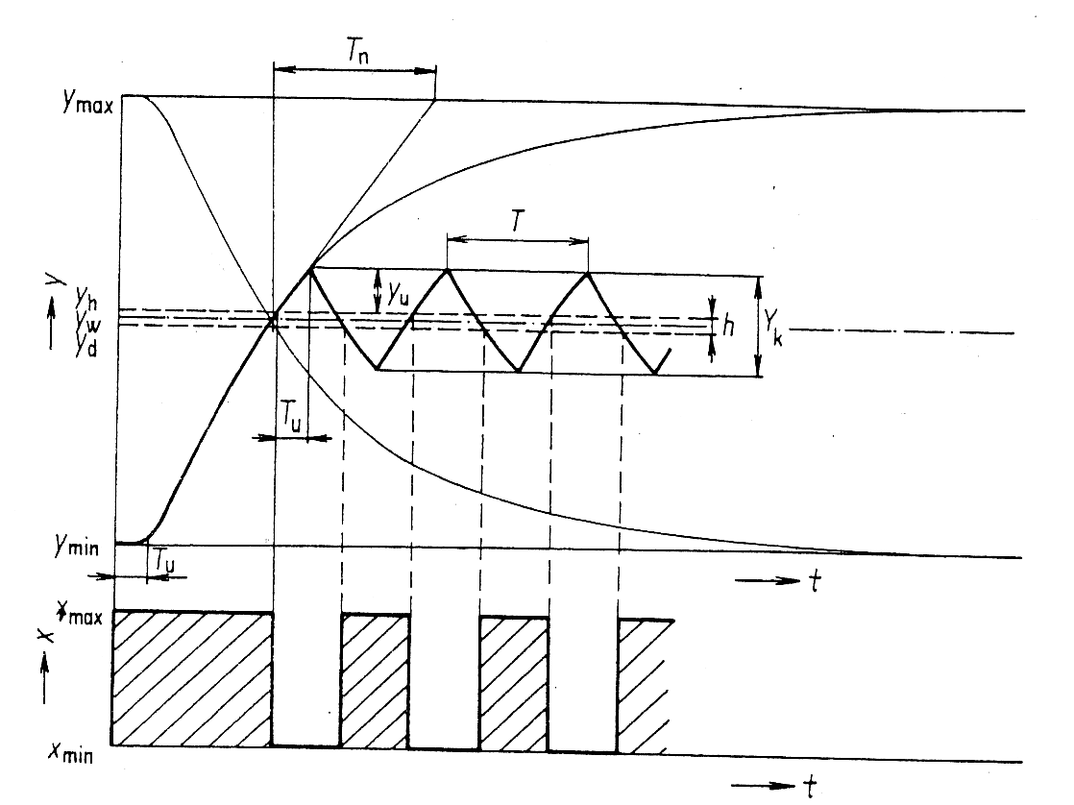
Priebeh regulovanej a akčnej veličiny

Slide 22
Regulačný obvod s trojpolohovým regulátorom
Príklad regulácie teploty v elektricky vykurovanej peci – regulácia trojuholník – hviezda - vypnuté:
Pri spojení vykurovacích telies do trojuholníka má pec maximálny vykurovací výkon a z čoho vyplýva i veľmi krátky čas rozbehu.
Akonáhle regulovaná veličina dosiahne po prvýkrát nastavenú notu y_{w1}, prepoja sa vykurovacie telesá do hviezdy a tým sa vykurovací výkon zmenší na tretinu. Regulovaná veličina sa i naďalej zväčšuje, ale už omnoho pomalšie. Pri dosiahnutí nastavenej hodnoty y_{w2} sa kúrenie vypne úplne. Ďalší regulačný proces potom využíva len stavy hviezda – —vypnuté, pokiaľ sa nevyskytnú veľké poruchy, resp. pokiaľ nenaprogramujeme činnosť regulátora v inom režime.
Výhoda trojpolohovej regulácie: menšia šírka kmitania regulovanej veličiny a zároveň krátky čas rozbehu.

Slide 23
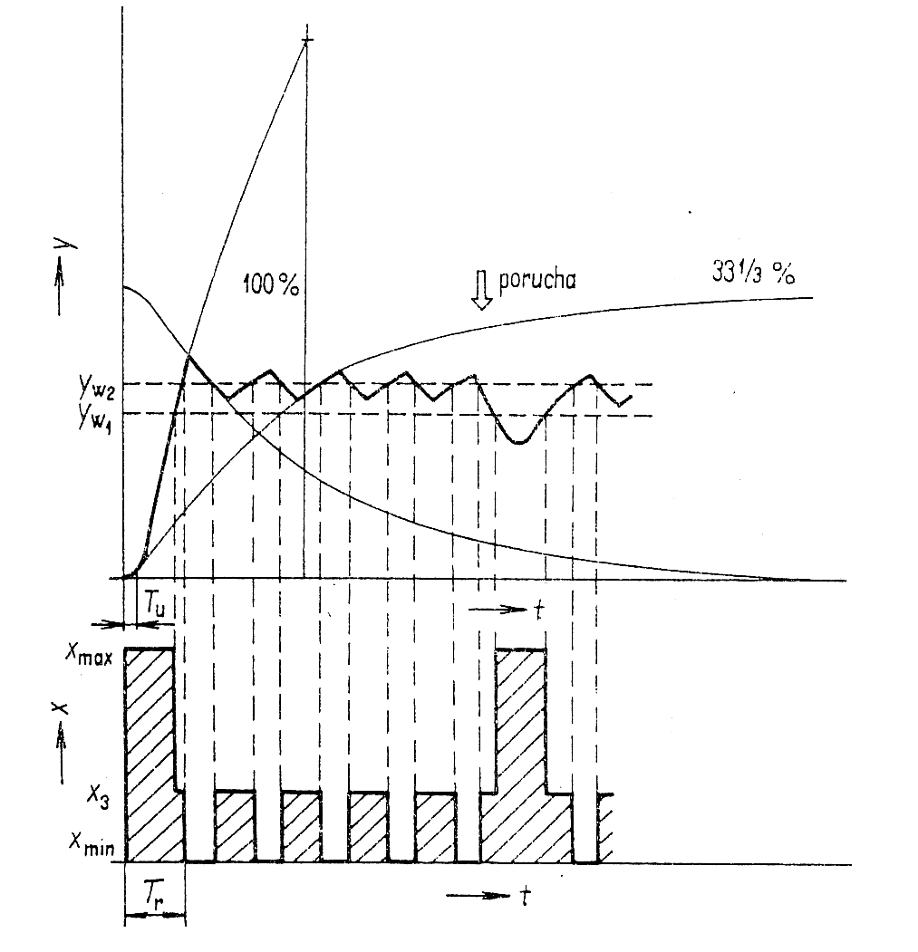
Priebeh regulovanej a akčnej veličiny pri trojpolohovej regulácií.
Regulácia trojuholník – hviezda - vypnuté

